Slide 1
Fotosyntese
Anabolisme af kulhydrat hos planter

Slide 2
Kloroplaster (grønkorn)
Organel hos planter, hvor fotosyntesen foregår
Fotosyntesen deles I lysprocesserne og mørkeprocesserne
Dobbeltmembranstruktur (som hos mitokondrier
Thylakoider samlet i granum (grana i flertal)
Lysprocesserne foregår i thylakoiderne
Stroma er væsken i kloroplastrerne (svarer til matrix i mitokondrier og cytoplasma i celler)
I thylakoider hedder det thylakoidmatrix
Mørkeprocesserne foregår i stroma

Slide 3
Pigmenter og lysoptagelse
Klorofyl og karotenoider optager (absorberer) primært blåt og rødt lys
Dermed reflekteres grønt lys – derfor er blade ofte grønne
Klorofyl a og b er næsten identiske
Karotenoider (her β-karoten) er anderledes
Alle fotopigmenter har mange dobbeltbindinger
Kan let få elektroner slået løs ved energitilførsel (lys)

Slide 4
Lysprocesserne – foregår i thylakoidmembranen – ligner elektrontransportkæden
Lys slår elektroner løs i fotosystem II og I (F2 og F1)
Elektron fra F2 overføres via platoquinon (pq) til cytokrom bf
F2 optager ny elektron fra vand og der dannes ilt (O₂) og hydroner (H⁺) i thylakoidmatrix
Cytokrom bf er en protonpumpe, der pumper H⁺ ind i thylakoidmatrix – der dannes altså en gradient – både elektrisk og pH
Elektronen overføres herefter til platocyanin (pc), der fører den videre til F1
F1 har inden fået en elektron slået løs af lys
Elektronen fra F1 doneres til ferredoxin (fo), der overfører elektronen til NADP⁺, der reduceres til NADPH
H⁺ føres tilbage til stroma via ATP-syntase, hvorved der dannes ATP
F1 og F2 er store komplekser, der består af klorofyl a og b og karotenoider
Thylakoidmembranen indeholder næsten ikke fosforlipid men ca. 50% protein
Cyklisk elektrontransport

Slide 5
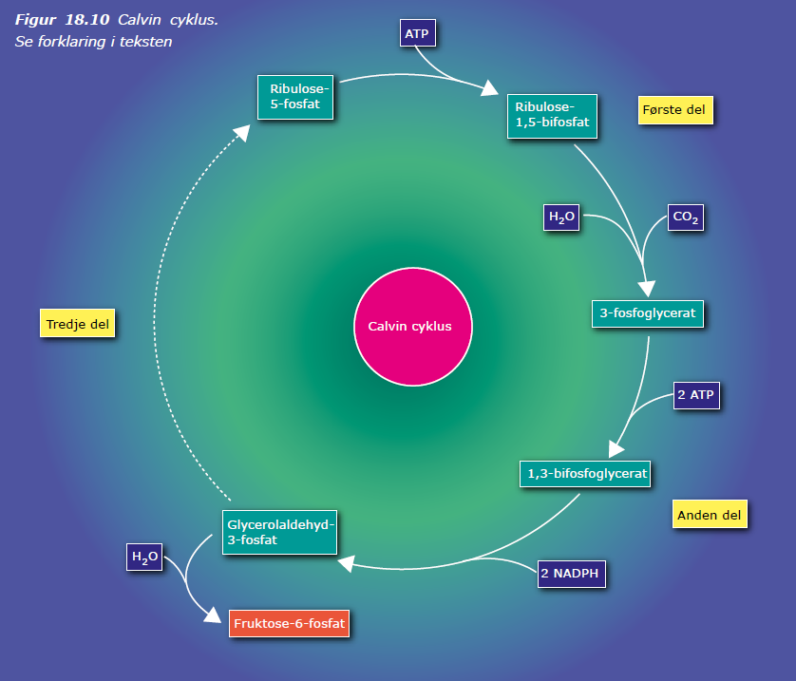
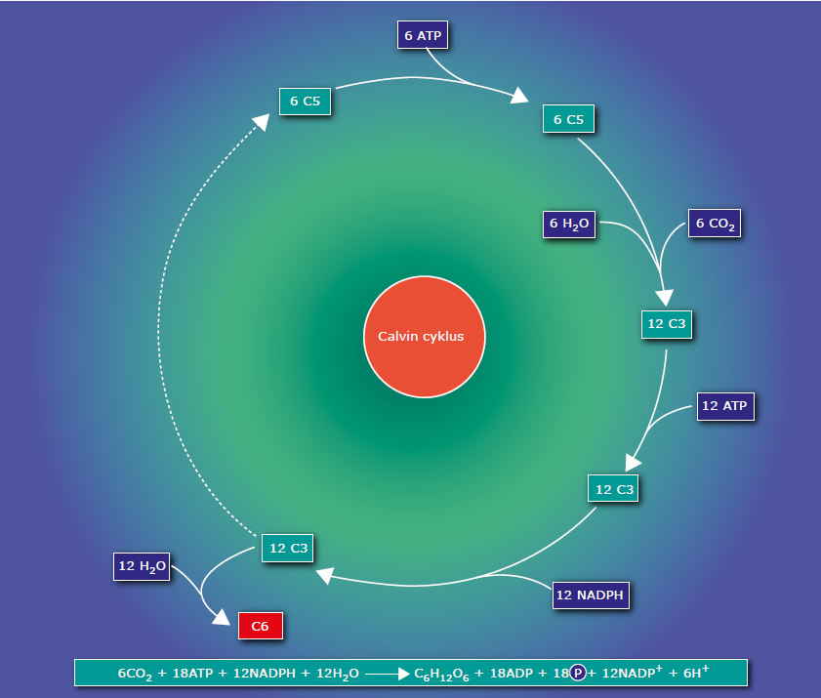
Mørkeprocessen – Calvin cyklus
Er ikke afhængig af lys – men er afhængig af ATP og NADPH dannet i lysprocesserne
6 cyklusser danner 1 fruktose-6-fosfat, der kan omdannes til glykose
Først aktiveres ribulose-5-fosfat til ribulose-1,5-bifosfat, der kaboxyleres vha. rubisco
Den dannede C6-forbindelse spaltes til to 3-fosfoglycerat, der igen aktiveres til 1,3-bifosfoglycerat
1,3-bifosfoglycerat omdannes herefter til glycerolaldehyd-3-fosfat
To glycerolaldehyd-3-fosfat kan danne en C6-forbindelse
Ved fraspaltning af en carbongruppe kan ribulose-5-fosfat gendannes, så cyklus kan forløbe igen
Efter 6 cyklusser kan de derved 6 fraspaltede carbongrupper bindes sammen til fruktose-6-fosfat
I processen bruges 12 NADPH og 18 ATP
Her er en fejl på figuren!

Slide 6
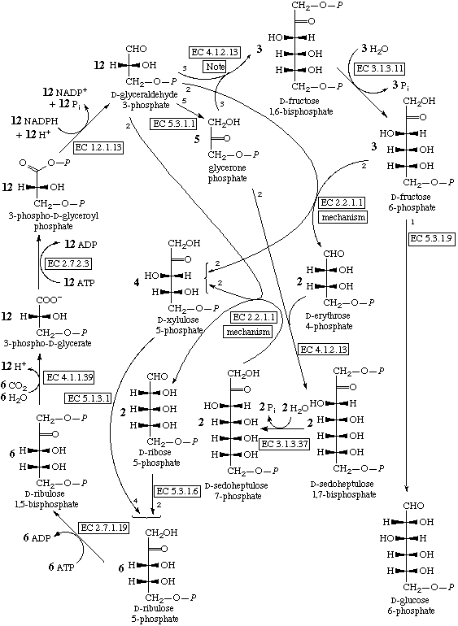
Mørkeprocessen
Men i virkeligheden er det MEGET mere kompliceret!
Men det skal vi heldigvis ikke lære😉

